Slide 1
SÍDELNÍ GEOGRAFIE
9. hodina – 20.4. 2023
David gorný
Kontakt: gorny.david@mail.muni.cz / kancelář 03015 (budova menzy)

Slide 2
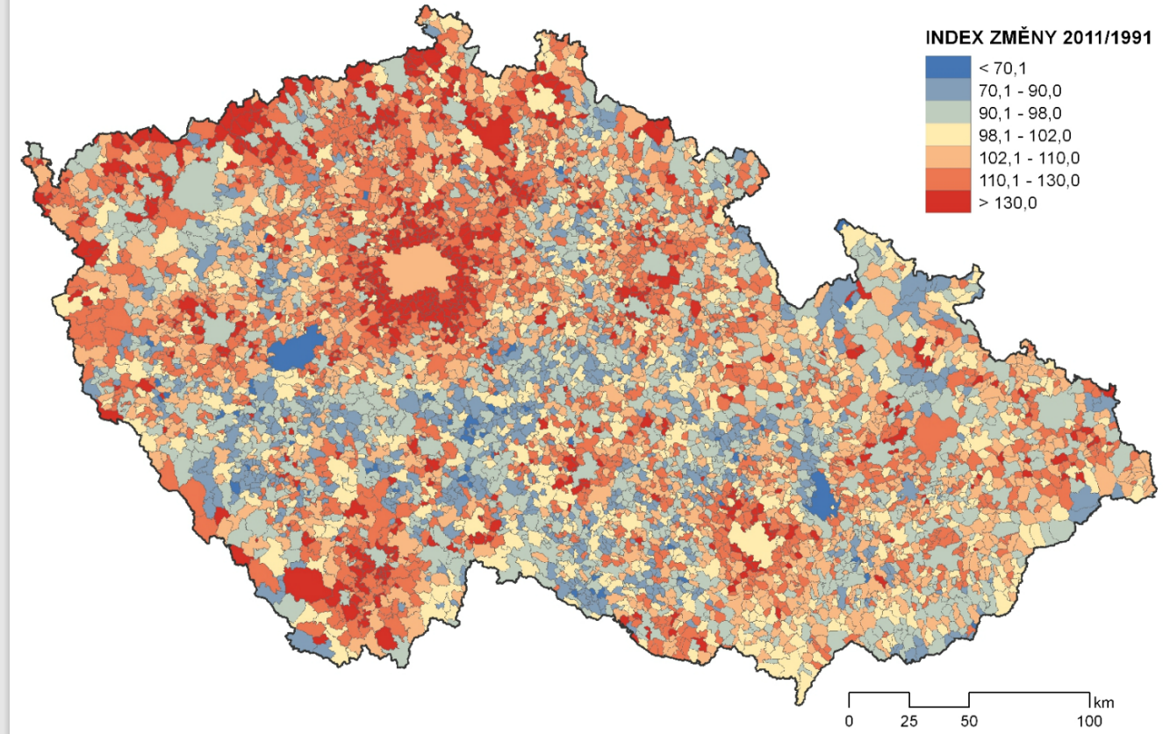

Slide 3
SÍDELNÍ SYSTÉM V ČR
Suburbanizace
Metropolizace
Polarizace
Jaký je mezi těmito pojmy významový rozdíl?

Slide 4
MOŽNÝ VÝVOJ SÍDELNÍ STRUKTURY
Má rezidenční suburbanizace nějaké limity?
Dokázali byste v rámci České republiky určit nějaké lokality, které budou v budoucnu: a) suburbanizační b) suburbanizace se zde zastaví ?
Omezovali byste komerční suburbanizace v určitých lokalitách v rámci Česka?
Které regiony budou podle vás i v následujících letech upadat, a proč?
Bude polarizace sídelní struktury pokračovat i v dalších letech?

Slide 5
CVIČENÍ 9
Pokuste se zhodnotit, jaké dopady na střednědobý a dlouhodobý vývoj sídelního systému v ČR budou mít (či by hypoteticky mohly mít) následující vybrané procesy a události:
1. Masivní demografické stárnutí.
2. Prudké zdražení energií a pohonných hmot.
3. Razantní snížení ceny telekomunikací, včetně internetu.
4. Vypuknutí další a delší vlny epidemie nemoci podobné COVID19.
5. .....doplňte popřípadě jiný proces/událost....
S uvedenými hypotetickými procesy pracujte v jejich maximální intenzitě – jde o hypotetickou situaci, která v reálu patrně nenastane. Dopady můžete popsat formou scénářů či krátké eseje, jednotlivě pro každý proces či událost nebo zřetězeně, záleží na vás.

Slide 6
CVIČENÍ 9
VÝSTUPY CVIČENÍ:
Komentář rozsahu 2 A4 (vlastní pohled, nepoužívat žádné zdroje).
DEADLINE: 27.4. 2023 5:59
PŘÍŠTÍ TÝDEN – 27.4. 2023 – CVIČENÍ ZE SÍDELNÍ GEOGRAFIE ODPADÁ!

Slide 7
VŠE.DĚKUJI ZA POZORNOST

